Slide 1

السنة: الثانية ليسانس
تخصص: علوم التسيير
مقياس: ريادة الأعمال
جامعة محمد خيضر بسكرة
كلية العلوم الاقتصادية والتجارية وعلوم التسيير
قسم علوم التسيير
الأستاذة: سلاف رحال
2024/2023

Slide 2

الثالث
المحور
02
الفكرة والفرصة
Idée & Opportunité
د. سلاف رحال
01
2 ليسانس علوم التسيير 2023 /2024

Slide 3
محتويات
المحور الثالث
مقدمة
01
تعريف فكرة المشروع
02
محاضرة : الفكرة حجر الأساس لنجاح المشروع
العناصر المهمة في فكرة المشروع
03
تحويل الفكرة المبدئية إلى فكرة جيدة
04
الخصائص التي تمكن المقاول من الحصول على أفكار جيدة
05
تفكيك وإعادة تشكيل الفكرة الأولية
06
مصادر ايجاد الأفكار
07
02
طرق توليد الأفكار
08
2 ليسانس علوم التسيير 2023 /2024

Slide 4
01
مقدمة
لماذا الأفكار؟
الفكرة الجيدة للمشروع أساسية لإطلاق مشروع ناجح
03
2 ليسانس علوم التسيير 2023 /2024

Slide 5

الفكرة
02
ما هو تعريفك لمصطلح فكرة المشروع؟
نشاط 01
04
2 ليسانس علوم التسيير 2023 /2024

Slide 6
03
فكرة المشروع
تتمثل فكرة المشروع في استجابة شخص أو أشخاص أو مؤسسة ما، لحل مشكلة تم تحديدها، أو تلبية حاجات تم إدراكها في البيئة(الأسواق والمجتمع المحلي، وغير ذلك)
تشكل الفكرة الخطوة الأولى في تحويل رغبة المقاول وإبداعه إلى فرصة أعمال
05
2 ليسانس علوم التسيير 2023 /2024

Slide 7
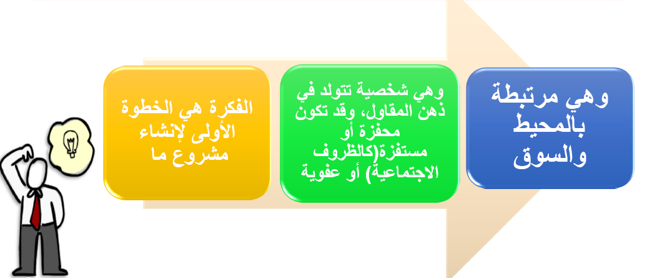
04
ما هي فكرة المشروع؟
06
2 ليسانس علوم التسيير 2023 /2024

Slide 8

05
العناصر المهمة في فكرة المشروع
المشروع الناجح هو الذي يلبي احتياجات زبائنه، ويستجيب لتطلعات أصحاب المشروع في نفس الوقت. يلزمك أن تكون قادرا على الإجابة على الأسئلة الأساسيَّة الأربعة التالية:
من هم الزبائن الذين يستهدفهم المشروع لبيع منتجاته وخدماته؟
كيف سأتمكن من وضع المنتجات في متناول الزبائن ؟
ما هي المنتجات أو الخَدمات التي يجب على المشروع بيعها؟
ما احتياجات َّ الزبائن التي يجب على المشروع تلبيتها ؟
07
2 ليسانس علوم التسيير 2023 /2024

Slide 9

06
تحويل الفكرة المبدئية إلى فكرة جيدة
08
2 ليسانس علوم التسيير 2023 /2024

Slide 10
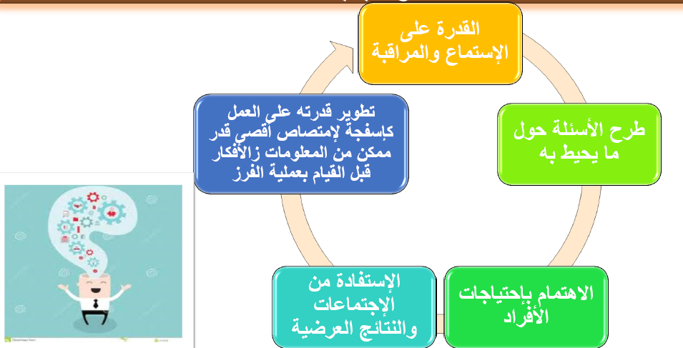
07
الخصائص التي تمكن المقاول من الحصول على أفكار جيدة
09
2 ليسانس علوم التسيير 2023 /2024

Slide 11
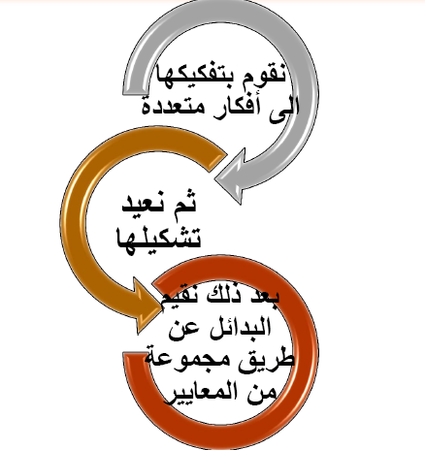
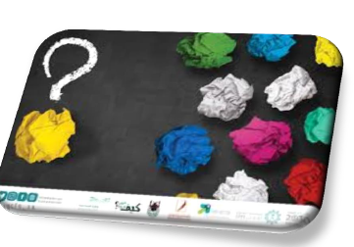
08
تفكيك وإعادة تشكيل الفكرة الأولية
10
2 ليسانس علوم التسيير 2023 /2024

Slide 12


09
مصادر ايجاد الأفكار
من أين تأتي أفكار المشاريع؟
11
2 ليسانس علوم التسيير 2023 /2024

Slide 13
10
مصادر ايجاد الأفكار
1
2
إيجاد الافكار
تقييم الافكار
3
4
استخدام تقنيات الابتكار لزيادة انتاج الافكار
تحسين الأفكار لملائمتها توقعات الزبون
12
2 ليسانس علوم التسيير 2023 /2024

Slide 14

11
مصادر ايجاد الأفكار
الشكاوى والانتقادات
الهوايات / الاهتمامات
في حياتنا اليومية الشخصية والمهنية
التطورات والابتكارات التكنولوجية
وسائل الاعلام و المعارض
13
2 ليسانس علوم التسيير 2023 /2024

Slide 15
12
مصادر ايجاد الأفكار
احتياجات المستهلكين والزبائن
الخبرة الذاتية لرائد الأعمال
بعض المشاكل التسويقية
المؤسسات المتواجدة على مستوى السوق (المنافسين)
النشرات والتقارير
14
2 ليسانس علوم التسيير 2023 /2024

Slide 16
13
مصادر ايجاد الأفكار
البيئة والتغير المناخي
توفر الموارد غير المستغلة
السياسة الاقتصادية للدولة
السفريات والزيارات
الأزمات والمواقف الطارئة
15
2 ليسانس علوم التسيير 2023 /2024

Slide 17

14
طرق توليد الأفكار
العصف الذهني BRAINSTORMING
تقنية سكامبر SCAMPER
طريقة القبعات الستة 6 6 HATS OF BONO
طريقة الخريطة الذهنية MIND MAPPING
........................................
16
2 ليسانس علوم التسيير 2023 /2024

Slide 18

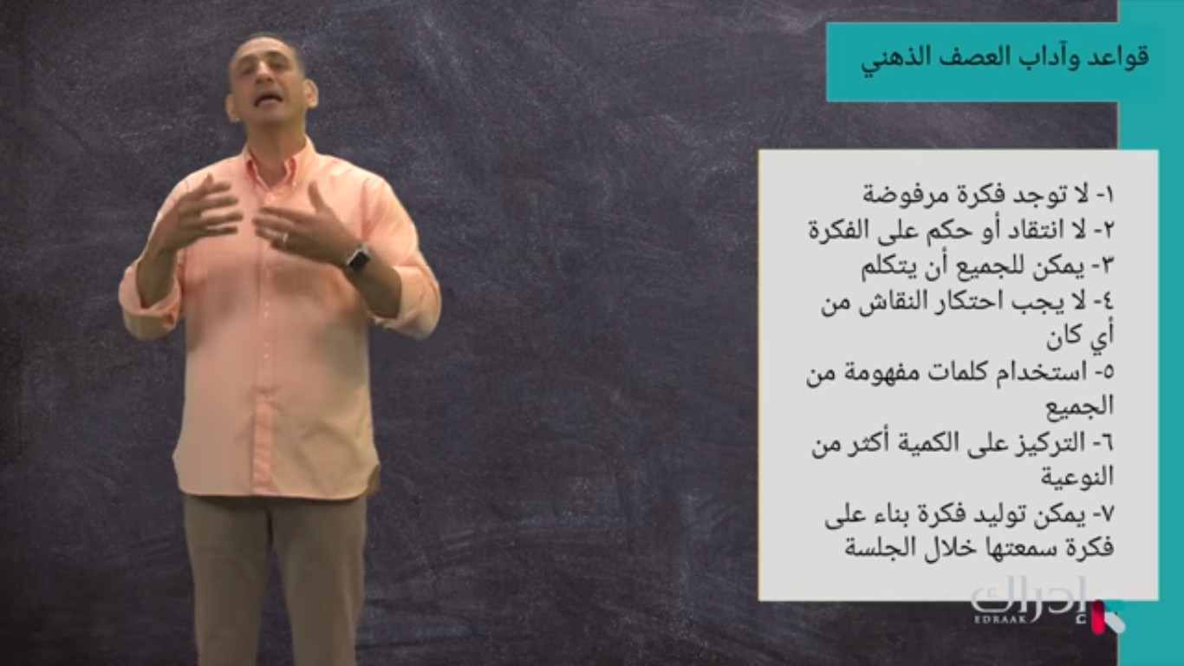
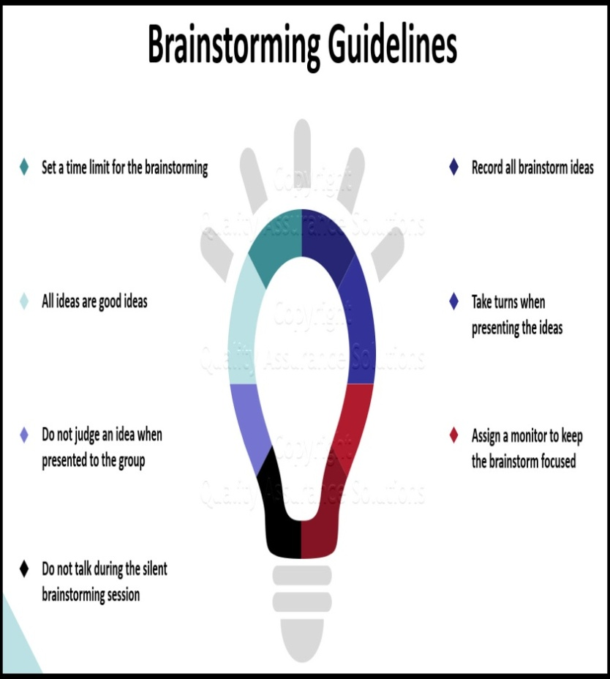

15
طرق توليد الأفكار
1/ العصف الذهني
Brainstorming
17
2 ليسانس علوم التسيير 2023 /2024

Slide 19
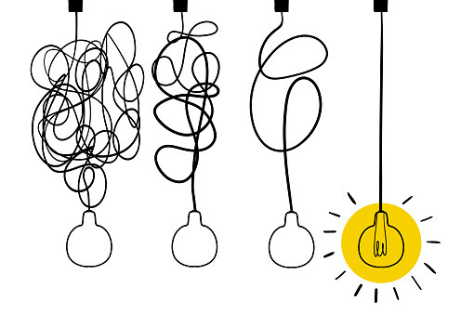
16
طرق توليد الأفكار
نشاط 02
نشاط تفاعلي
18
2 ليسانس علوم التسيير 2023 /2024

Slide 20
17
طرق توليد الأفكار
نشاط 02
نشاط تفاعلي
استخدم(ي) أسلوب العصف الذهني لحل مشكلة ضعف إقبال الطلاب على الأنشطة في الجامعة
19
2 ليسانس علوم التسيير 2023 /2024

Slide 21

18
طرق توليد الأفكار
2/الإبداع بطرح الأسئلة
عندما نسأل أسئلة مثل , كيف , متى , أين , من ولماذا تتسع مساحة التفكير ونستطيع الوصول لمعلومات أوفر تساعدنا في إيجاد حلول إبداعية أو أفكار إبداعية , مثال لمعالجة مشكلة غياب الطلاب
نطرح الأسئلة التالية :-
1- لماذا يغيب الطلاب –لنبحث عن الأسباب .
2- متى يغيب الطلاب – نبحث في الزمن
3- منذ متى يغيب الطلاب – تحديد دقيق للغياب .
4- من يغيب من الطلاب – تحديد حالات الغياب .
20
2 ليسانس علوم التسيير 2023 /2024

Slide 22
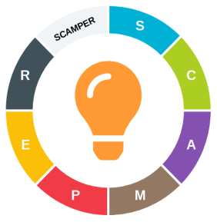
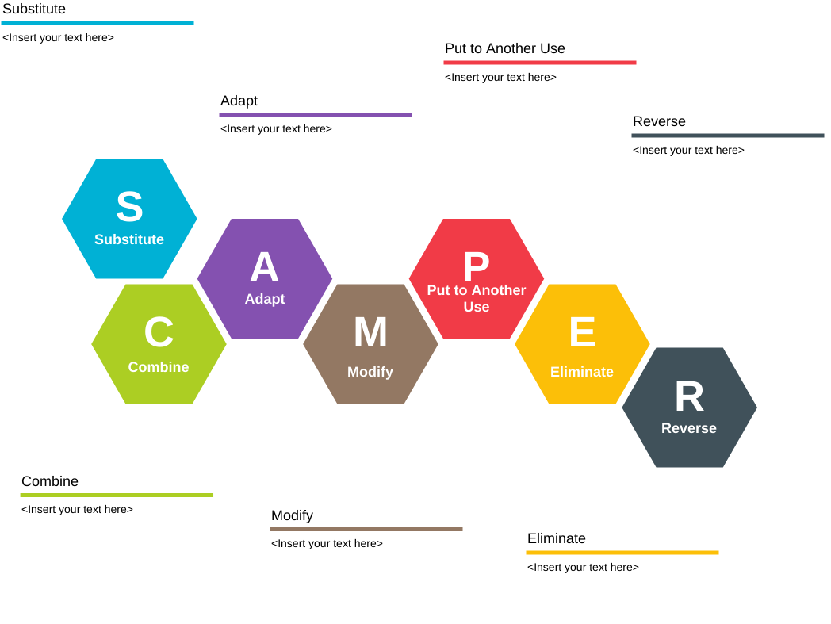
19
طرق توليد الأفكار
3/الإبداع من خلال استراتيجية سكامبر
21
2 ليسانس علوم التسيير 2023 /2024

Slide 23
20
طرق توليد الأفكار
3/الإبداع من خلال استراتيجية سكامبر
عبارة عن قائمة تتضمن الخيال التطبيقي ولها عشر خطوات :
الخطوة | معناها
بدّل | تبديل بعض الأجزاء
ادمج | ماهي الأجزاء التي يمكن دمجها
عدّل | ما الشيء الذي يمكن تعديله ليناسب حالات أخرى
كبّر | حاول تكبير الشيء
صغّر | حاول تصغير الشيء
استخدامات أخرى | فكر في استخدامات جديدة له
أحذف | أحذف ما يمكن حذفه
أعكس | حاول ان تنظر إليه بالعكس
أعد الترتيب | حاول إعادة ترتيب المكونات
غيّر | حاول تغيير اللون أو الشكل
22
2 ليسانس علوم التسيير 2023 /2024

Slide 24

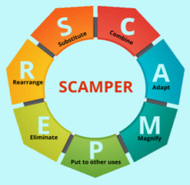
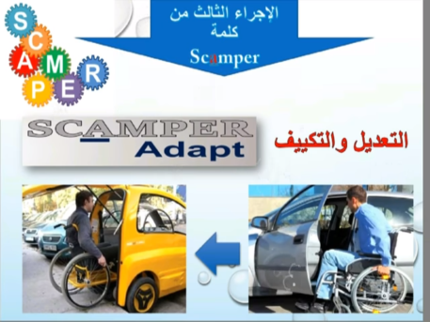
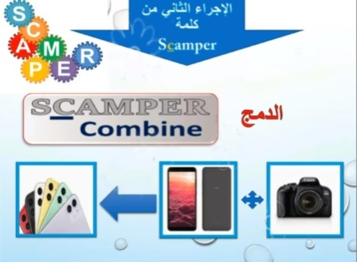



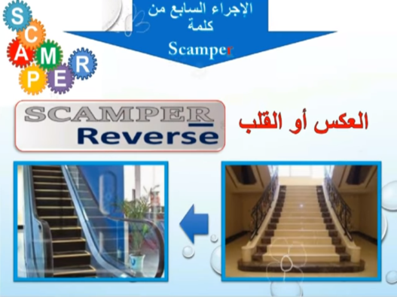
21
طرق توليد الأفكار
3/الإبداع من خلال استراتيجية سكامبر
23
2 ليسانس علوم التسيير 2023 /2024

Slide 25
22
طرق توليد الأفكار
نشاط 03
نشاط تفاعلي
24
2 ليسانس علوم التسيير 2023 /2024

Slide 26
23
طرق توليد الأفكار
نشاط 03
نشاط تفاعلي
طبق(ي )استراتيجية سكامبر على :
القلم .
الكرسي .
الساعة .
السبورة .
اللابتوب .
25
2 ليسانس علوم التسيير 2023 /2024

Slide 27
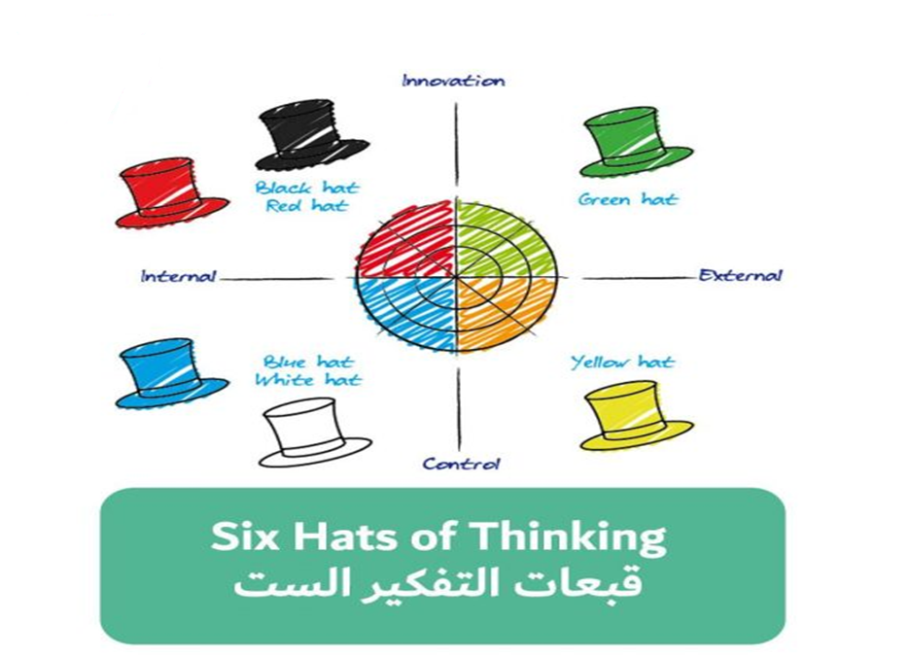
24
طرق توليد الأفكار
4/الإبداع من خلال طريقة القبعات الست للتفكير
26
2 ليسانس علوم التسيير 2023 /2024

Slide 28
25
طرق توليد الأفكار
وترمز إلى التفكير المحايد والموضوعي
القبعة البيضاء
التفكير المتعلق بالناحية الانفعالية أو العاطفية
الحمراء
السوداء
معنى
الألوان
التفكير السلبي والنتائج السلبية
التفكير المتفائل والإيجابي
الصفراء
التفكير المتعلق بالإبداع وبناء الأفكار الجديدة.
الخضراء
بناء نظام لعملية التفكير
الزرقاء
27
2 ليسانس علوم التسيير 2023 /2024

Slide 29
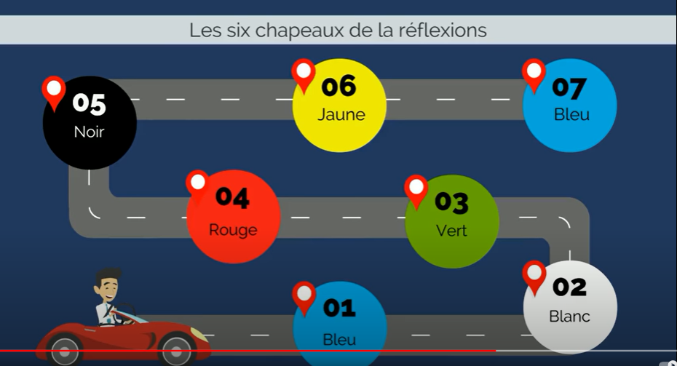
26
طرق توليد الأفكار
28
2 ليسانس علوم التسيير 2023 /2024

Slide 30
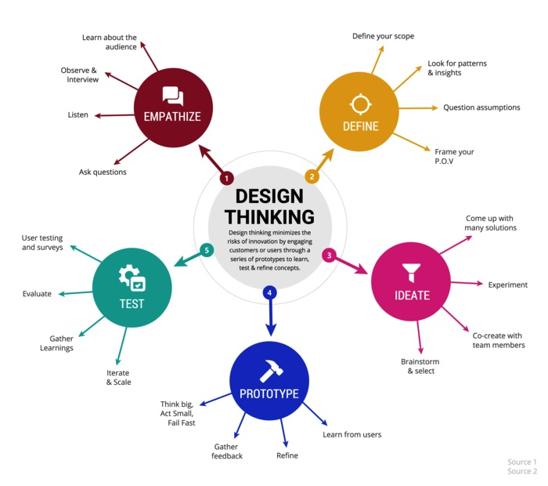
27
طرق توليد الأفكار
5/الإبداع من خلال الخرائط الذهنية
29
2 ليسانس علوم التسيير 2023 /2024

Slide 31

28
طرق توليد الأفكار
6/الإبداع من خلال أسلوب الإبداع بالدمج
يتم الدمج بين كلمتين أو فكرتين سابقتين
تكون النتيجة أننا سنجد أفكارا جديدة تنتج من دمج الكلمتين أو الفكرتين لم نفكر فيها من قبل .
تدريب :- ما هي الأفكار الإبداعية بعد دمج :-
الطاولة والساعة .
المطعم والسيارة .
30
2 ليسانس علوم التسيير 2023 /2024

Slide 32

29
طرق توليد الأفكار
7/الإبداع من خلال أسلوب التفكير بالمقلوب
في هذا الأسلوب يحاول المفكر قلب الفكرة الموجودة اصلا أو عكسها لتتولد أفكارا جديدة لم تكن متوقعة ومن الأمثلة
الفكرة المألوفة | الفكرة المقلوبة
الشاي يشرب ساخنا | أصبح يشرب باردا
في حديقة الحيوان يتجول الناس على أقدامهم والحيوانات في أقفاص | الناس في أقفاص متحركة والحيانات على اقدامها
يذهب الطلاب للجامعة | تأتي الجامعة للطلاب
يذهب الناس للمطاعم | المطاعم تأتي للناس
31
2 ليسانس علوم التسيير 2023 /2024

Slide 33
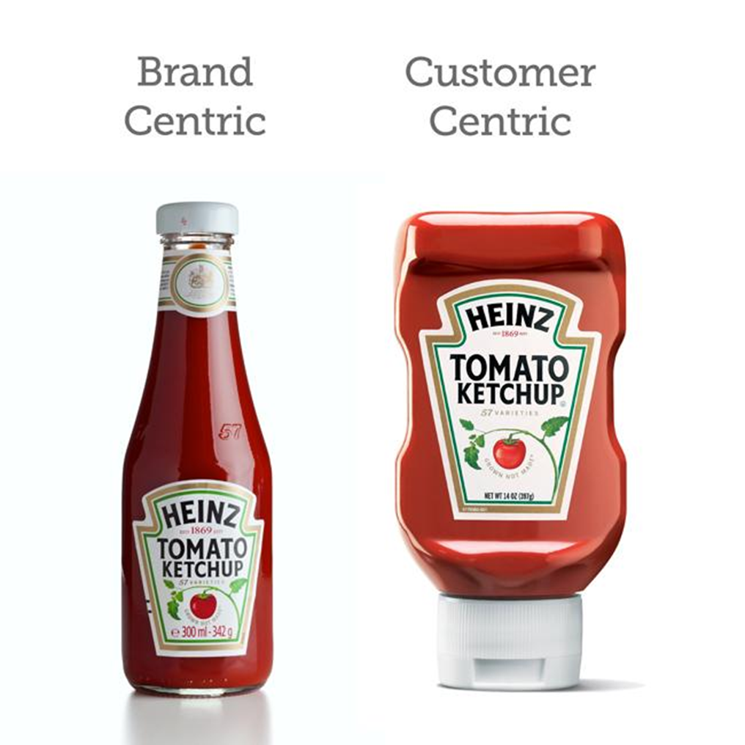
30
طرق توليد الأفكار
7/الإبداع من خلال أسلوب التفكير بالمقلوب
32
2 ليسانس علوم التسيير 2023 /2024

Slide 34
31
طرق توليد الأفكار
8/ الابداع بلعبة البدائل والاحتمالاتapc
تشير الحروف apc للكلمات alternatives البدائل - possibilities الاحتمالات choices الاختيارات على التوالي .
هذه اللعبة تجعلنا نخرج من دائرة المألوف والمسلمات في حياتنا فنستطيع ابتكار أفكار جديدة
تدريب :- طبق(ي) لعبة البدائل والاحتمالات في التالي :-
جرب(ي) البحث عن تصميم جديد للطاولة – مقلمة.
فكر(ي) في الاختيارات المختلفة لقضاء عطلة نهاية الاسبوع علما بانك لا تملك(ين) الكثير من المال ؟
الجيران يلوثون بيتكم بالمخلفات , ما البدائل المختلفة لحل هذه المشكلة ؟
33
2 ليسانس علوم التسيير 2023 /2024

Slide 35

32
وصف فكرة المشروع
34
2 ليسانس علوم التسيير 2023 /2024

Slide 36
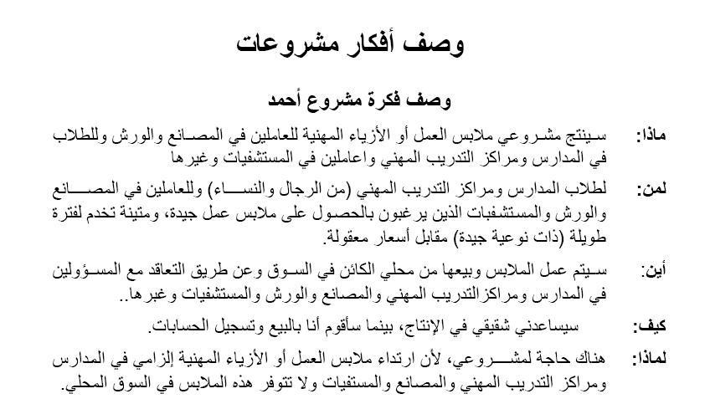
33
وصف فكرة المشروع
35
2 ليسانس علوم التسيير 2023 /2024

Slide 37
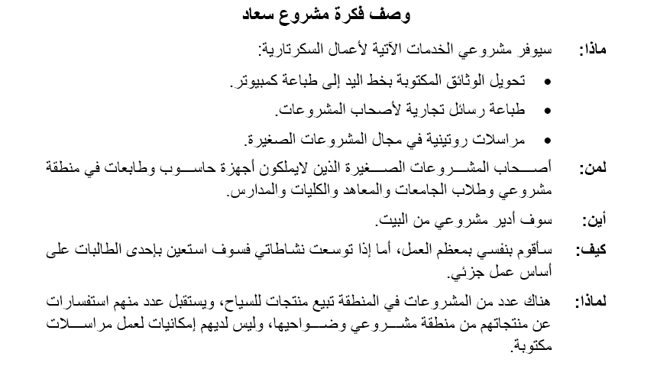
34
وصف فكرة المشروع
36
2 ليسانس علوم التسيير 2023 /2024

Slide 38
35
وصف فكرة المشروع
إذا وجدت صعوبة في الإجابة عن سؤال أو أكثر من هذه الأسئلة، فيجب عليك العمل على البحث عن أفكار جيدة وواضحة لمشروعك، وذلك لكي تكون بداية مشرعك مع أفضل فكرة ممكنة؟
37
2 ليسانس علوم التسيير 2023 /2024

Slide 39
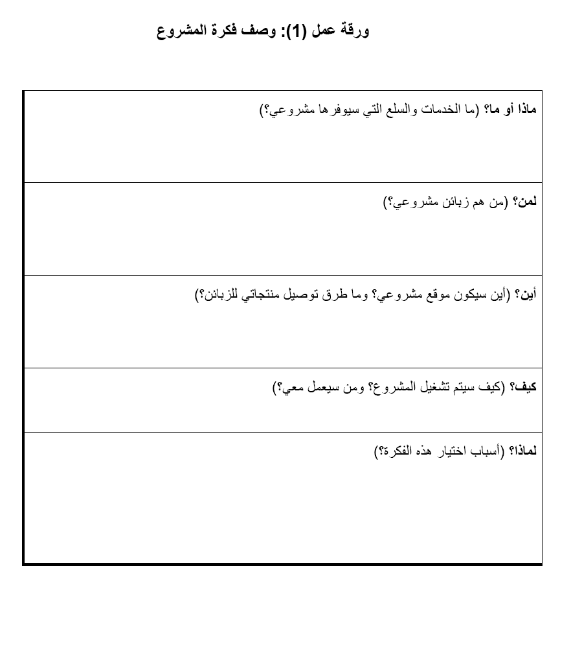
36
وصف فكرة المشروع
نشاط 04
38
2 ليسانس علوم التسيير 2023 /2024

Slide 40

37
وصف فكرة المشروع
نشاط 05
39
2 ليسانس علوم التسيير 2023 /2024

Slide 41
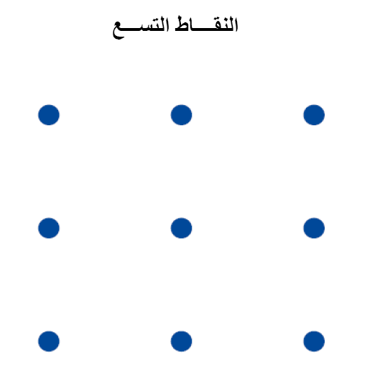
نشاط تفاعلي
38
نشاط 05
الطريقة: قم برسم أربع خطوط مستقيمة ومتواصلة، وينبغي عدم رفع القلم عن الورقة بحيث تمر على كل النقاط
40
2 ليسانس علوم التسيير 2023 /2024

Slide 42
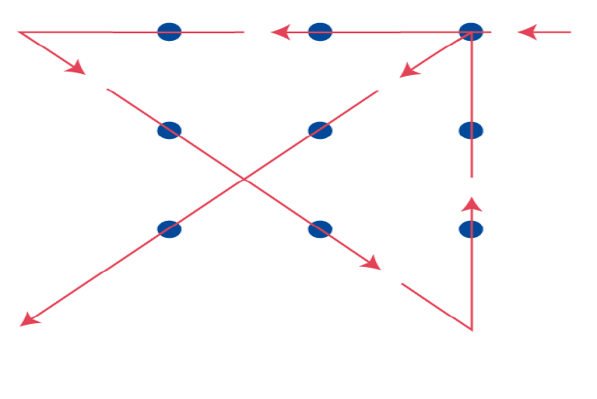
حل النشاط 05
39
41
2 ليسانس علوم التسيير 2023 /2024

Slide 43

40
خصائص رائد الأعمال ومميزاته
نشاط تفاعلي
42
2 ليسانس علوم التسيير 2023 /2024

Slide 44

41
نصائح لايجاد فكرة مشروع ناجح
1
أفكار المشاريع الناجحة عبارة عن حلول للمشاكل
” تذكر أن كل مشكلة تمثل فرصة لمنتج أو لخدمة أو لشركة جديدة، خاصة
إذا كانت مشكلة يعاني منها العديد من الآخرين أيضًا “
2
تطوير منتج أو خدمة موجودة حاليًا لتكون أفضل من حيث الكفاءة
يمكنك أن تحصل على فكرة مشروع ناجح من خلال تطوير خدمة موجودة
بالفعل من خلال جعلها أفضل في الكفاءة وأسهل في الاستخدام.
3
توفير المال للناس من خلال منتج أو خدمة
إذا تمكنت من معرفة كيفية توفير أموال الناس من خلال منتج أو خدمة.
فستكون لديك فكرة عمل جيدة للبدء بمشروعك
43
2 ليسانس علوم التسيير 2023 /2024

Slide 45
42
نصائح لايجاد فكرة مشروع ناجح
4
اجعل حياة الناس أسهل في شيء ما
ابدأ في النظر إلى الأشياء من حولك واسأل نفسك. كيف يمكن أن يكون هذا أسهل، وأقل إرهاقا، وأكثر متعة في الاستخدام؟ قد تجد أنه حتى أصغر تغيير سيخلق شيئًا شائعًا بين الناس بشكل لا يصدق.
5
اجعل القيام بالأعمال الشاقة أكثر سهولة ومتعة
فكر في الأشياء التي تكره ان تفعلها؟ كيف يمكنك جعلها أكثر إمتاعًا؟
6
حوّل هواية أو شيء ما أنت متحمس له إلى فكرة مشروع ناجح
تظل هوايتك والأشياء التي تحب فعلها بشغف بداية جيدة للحصول على فكرة مشروع ناجح
44
2 ليسانس علوم التسيير 2023 /2024

Slide 46
43
نصائح لايجاد فكرة مشروع ناجح
تلبية احتياج لدى الناس من خلال منتج او خدمة
7
خذ أيًا من الاحتياجات البشرية في تسلسل ماسلو الهرمي للاحتياجات وفكر في المنتجات والخدمات التي تم إنشاؤها حتى الآن لتلبية هذه الاحتياجات. ثم قم ببناء فكرة مشروعك على هذه الاحتياجات.
8
كلما جربت أكثر، كلما حصلت على أفكار أفضل
من أجل أن تحصل على فكرة مشروع ناجح، عليك أن تجرب أشياء جديدة وتقرأ في مجالات متنوعة بشكل مستمر.
فكلما جربت أكثر، كلما حصلت على أفكار أفضل.
9
استغلال نقاط ضعف المنافسين لتقديم منتج جديد
10
ابدأ بفعل أي شيء للوصول على فكرة مشروع ناجح
45
2 ليسانس علوم التسيير 2023 /2024

Slide 47




Contact Info
soulef.rahal@univ-biskra.dz
0776457125
soulef.rahal
soulef.rahal
2 ليسانس علوم التسيير 2023 /2024
سلاف رحال/ مقياس ريادة الأعمال

